Slide 1
ПО
ТРОПИНКЕ
ЗА
ГРИБАМИ
Автор Смолькина Юлия Игоревна,
воспитатель,
МБДОУ "Детский сад №9" комбинированного вида,
г. Рузаевка, РМ

Slide 2
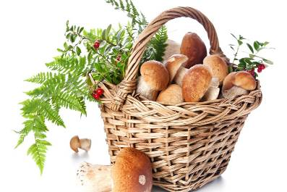
Шла лисица вдоль тропинки
И несла грибы в корзинке:
Пять опят и пять лисичек.
Для лисят и для лисичек.

Slide 3
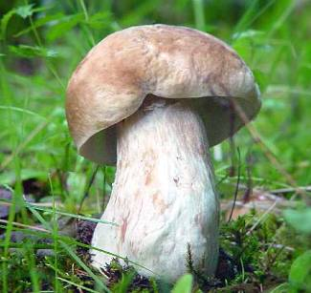
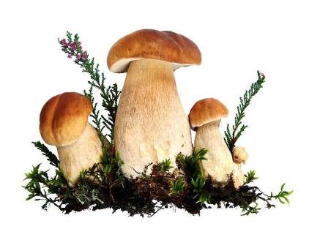
По дорожке шли –
Боровик нашли.
Боровик боровой
В мох укрылся с головой.
Мы его пройти могли,
Хорошо, что тихо шли.

Slide 4
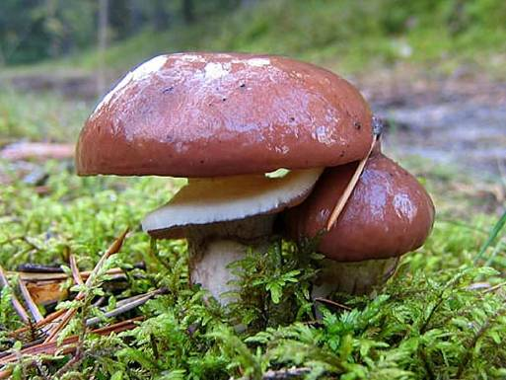
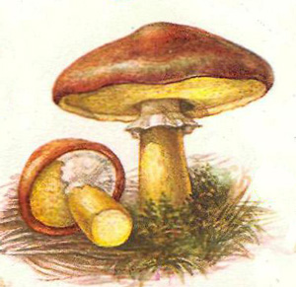
Сел мышонок на масленок,
А масленок - липкий гриб,
Вот мышонок и прилип.
Ай-ай-ай, ай-ай-ай!
Мама, мама, вырyчай!

Slide 5
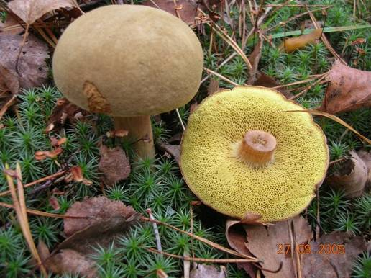
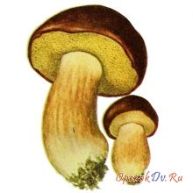
Среди мха он жить привык,
Прячется искусно,
Незаметный моховик.
Очень-очень вкусный.

Slide 6
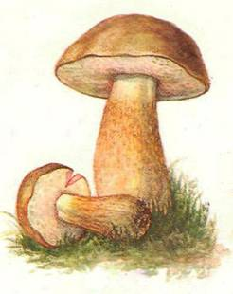
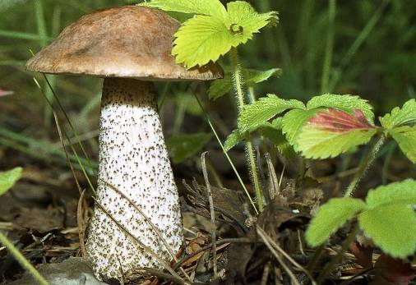
Подберезовик,
Подберезовик,
Ловко спрятался
Под березою.
Да не прячься ты
Так старательно –
Я найду тебя
Обязательно.

Slide 7
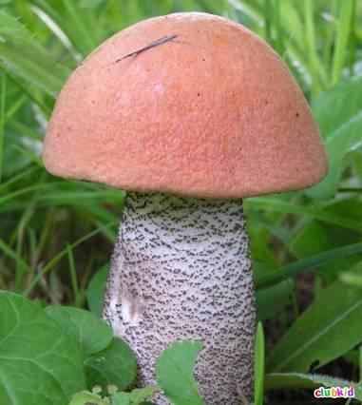
Под осинкой у ворот
Подосиновик растёт.
И горит, горит огнём
Шапка красная на нём!

Slide 8
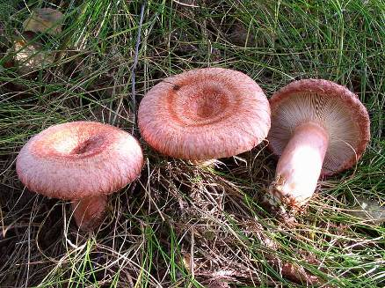
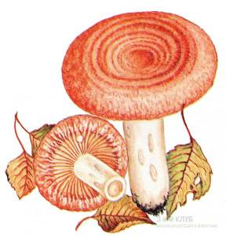
Волнуются волнушки:
Как быть нам без кадушки?
Все грибы в кадушках!
Забыли о волнушках!
Поищи волнушки ты!
Очень вкусные грибы!

Slide 9
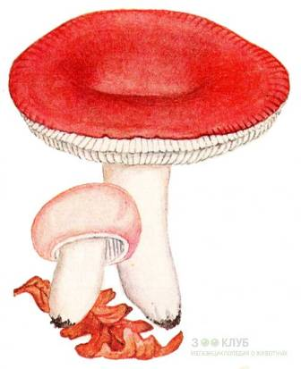
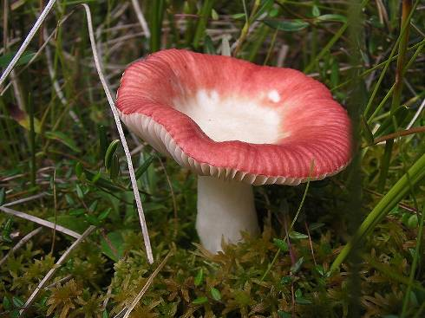
И в лесу и на лужайках
Сыроежки в ярких майках
Всех спешат очаровать.
«Почему бы не сорвать?»

Slide 10
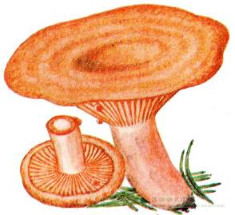
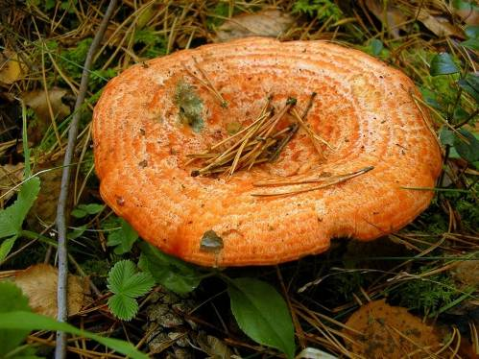
Под сосной
В хвоинках рыжих
Не ищи весною рыжик.
Рыжий рыжик
Рыж не зря:
Рыжик –
Вестник сентября.

Slide 11
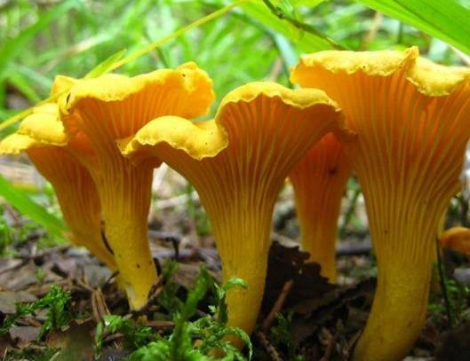
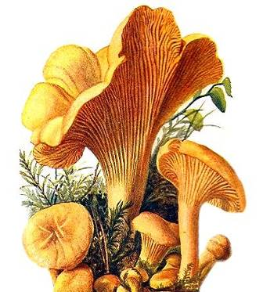
Золотистые лисички –
Любопытные сестрички.
Ходят в рыженьких беретах,
Осень в лес приносят летом.

Slide 12
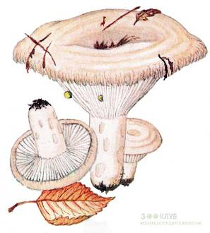
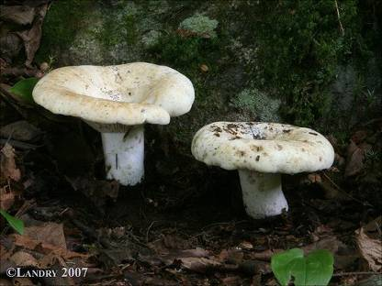
Под раскидистой сосной
Отыскала белка
Непонятный гриб лесной.
Гриб, не гриб – тарелка!
- Больно странен он на вид, -
Говорят ей звери. –
- Может быть он ядовит?
Надо бы проверить.
Но смеется им в ответ
Белочка лесная.
- В нем ни капли яда нет,
Этот гриб я знаю.
А вода в нем, ну и пусть,
Даже пить удобно.
Этот гриб зовется груздь.
Он вполне съедобный!

Slide 13
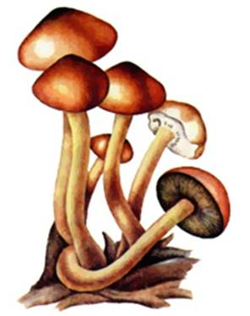
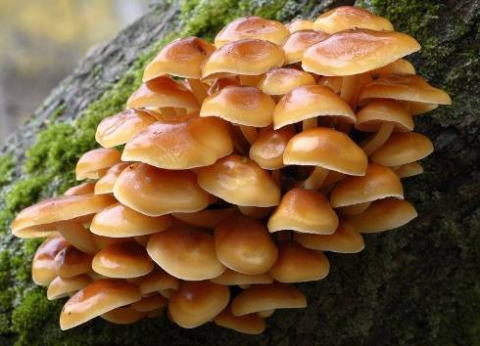
В тесноте
На пенечке сто опят.
– Очень тесно тут! – вопят.
– Позовите грибника
Собирать опят с пенька.

Slide 14
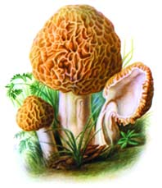
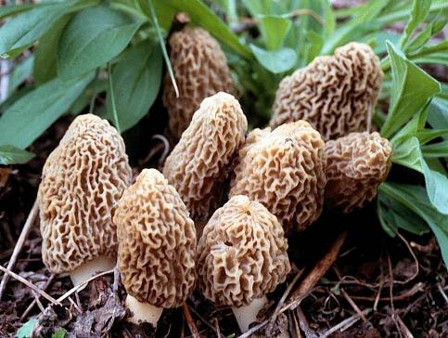
Сморчок, сморчок,
От рожденья старичок.
Вырос на опушке.
Шапка на макушке.
Дунул ветер … и сморчок
Повалился на бочок,
Весь в морщинах –
Старичина!

Slide 15
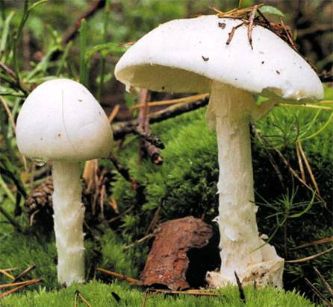
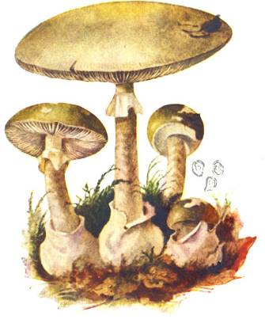
На полянке спозаранку
Повстречала я поганку
-Почему ты бледная?
-Потому что вредная!

Slide 16
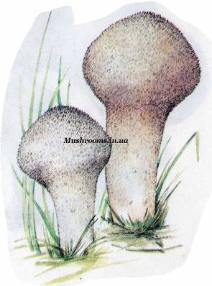
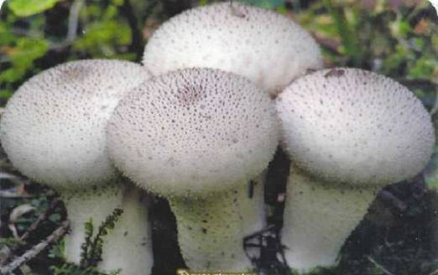
Этот гриб называется так:
Дождевик, или дедов табак.
Только тронешь его за бочок,
И начнёт он курить табачок.

Slide 17
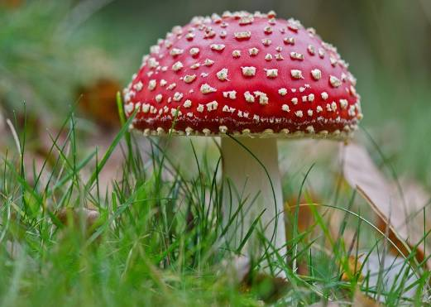
Гнуть над ним не стоит спину,
Не украсит он корзину...
Знают люди с давних пор:
Несъедобен мухомор!

Slide 19
Список использованных источников:
Слайд 2: http://маяк32.рф/images/news/333b.jpg http://www.estanbul.com/images/imported/2011/01/rgrteha-1.jpg
Слайд 3: http://img01.chitalnya.ru/upload2/594/912947916891425792.jpg http://prodgid.ru/wp-content/uploads/2015/01/белый-гриб.jpg
Слайд 4: http://www.comprarsetas.net/recursos/boletus-luteus-fresco-217.jpg http://www.grib-bludo.ru/_ph/1/2/46237251.jpg?1439362083
Слайд 5: http://avtokanal.com/_fr/9/5922620.jpg http://openokdv.ru/uploads/images/Trubchatye/xerocomus_badius.jpg
Слайд 6: http://www.grib-bludo.ru/_ph/2/2/75098984.jpg?1435357355 http://apartdom.ru/images/stories/podberezovik-1.jpg
Слайд 7: http://www.clubkid.ru/uploads/posts/2013-01/1358616690_24214828.jpg http://img10.proshkolu.ru/content/media/pic/std/4000000/3369000/3368296-453bae96e2be5c11.jpg
Слайд 8: http://cs623826.vk.me/v623826198/3448/EDKIMaBnrT0.jpg http://www.zooclub.ru/skat/img.php?w=650&h=600&img=./attach/sim/2267.jpg
Слайд 9: http://www.zooclub.ru/skat/img.php?w=650&h=600&img=./attach/sim/2861.jpg http://www.free-photos.biz/get_photo_thumb.php?id=16aed78639d38c3682fda3c7cf650536&mode=thumb
Слайд 10: http://img1.liveinternet.ru/images/attach/c/2/71/189/71189246_14332.jpg http://www.zooclub.ru/skat/img.php?w=650&h=600&img=./attach/sim/2692.jpg
Слайд 11: http://oblepiha.com/uploads/posts/2011-10/1318901188_01.jpg http://mediasubs.ru/group/uploads/pa/parazityi-kak-bezopasno-ochistit-svoj-organizm/image/1383125166-9320-975607.jpg
Слайд 12: http://www.grib-bludo.ru/img/grib/gruzd03.jpg http://www.zooclub.ru/skat/img.php?w=650&h=600&img=./attach/sim/2333.jpg
Слайд 13: http://player.myshared.ru/901858/data/images/img19.jpg http://www.fotokonkurs.ru/uploads/photos/contests/2012/09/11/3/83cf9aec8e4c96b18a5db168832de548/800.jpg
Слайд 14: http://fotokudra.lt/files/MM/M496490.jpg http://www.russika.ru/userimages/286_4143_1263904513.jpg
Слайд 15: http://atlasgribov.ru/wp-content/uploads/2011/05/poganka2.jpg http://gribochek.su/books/item/f00/s00/z0000001/pic/000025.jpg
Слайд 16: http://bike-crimea.com/blog/wp-content/uploads/2014/11/124.png
Слайд 17: http://www.artleo.com/large/201310/57682.jpg http://s00.yaplakal.com/pics/pics_original/1/6/9/5218961.jpg
Слайд 18: http://www.pics-zone.ru/img.php?url=http://www.confetti.kz/mirp/941/084.025.jpg
Стихотворения: http://deti-online.com/stihi/griby/

